Slide 1

结合反应规律认识高考实验探究题
朝阳区线上课堂·十二年级化学
对外经济贸易大学附属中学 凌 鹏

Slide 2
本次讨论的原因
1.化学反应规律简单地说，就是化学反应法则，任何化学反应规律都一定具有客观性和普遍性，但是当改变某种外界条件，可能法则就会改变，因此我们说化学变化是有条件的。
2.掌握好化学反应规律是学好化学的必备知识，熟悉中学化学中常见的化学反应基本规律可以明确问题研究的实质，理清实验探究的脉络。
3.化学反应规律具体到某种物质就是其性质的体现，在历届的高考中必考。

Slide 3
【学习目标】
1.知道化学反应规律（ 如：金属单质与酸反应、碱与盐反应、氧化还原反应等）。
2.知道认识化学反应规律的角度（如：原子结构、化学键、化学反应速率和平衡、能量变化等）。
3.能结合化学反应规律认识实验探究题的框架，运用所学的知识解决（解答）化学问题。

Slide 4
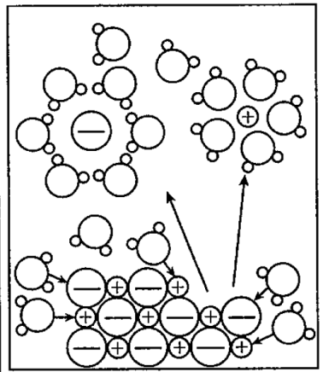
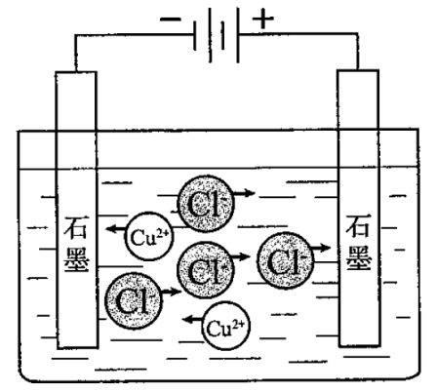
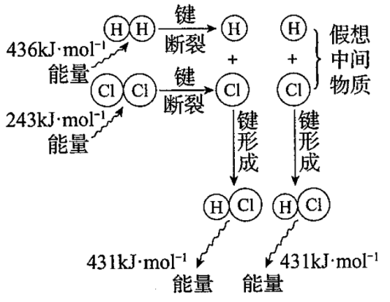
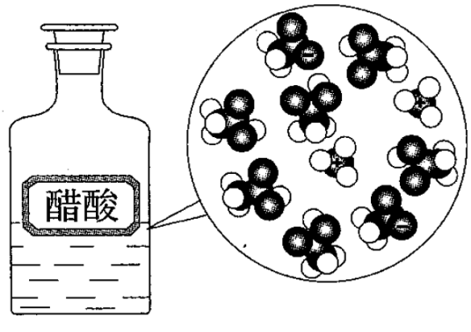

2019年北京第7题 下列示意图与化学用语表述内容不相符的是（水合离子用相应离子符号表示）
B
A | B | C | D
NaCl溶于水 | 电解CuCl₂溶液 | CH₃COOH在水中电离 | H₂与Cl₂反应能量变化
NaCl = Na⁺+Cl⁻ | CuCl₂ =Cu²⁺+2Cl⁻ | CH₃COOH CH₃COO⁻+H⁺ | H₂(g)+Cl₂(g)= 2HCl(g) ΔH=−183kJ·mol⁻¹

Slide 5
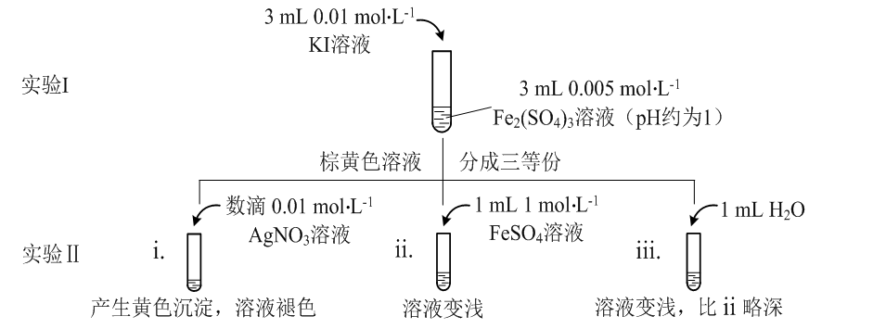
2015年北京第28题（15分）
可逆氧化还原反应
为探讨化学平衡移动原理与氧化还原反应规律的联系，某同学通过改变浓度研究“2Fe³⁺+2I⁻ I₂+2Fe²⁺”反应中Fe³⁺和Fe²⁺的相互转化。实验如下：
常见研究方法

Slide 6
2015年北京第28题
通过改变浓度研究
2Fe³⁺+2I⁻ I₂+2Fe²⁺
实验证据
实验证据
（1）待实验Ⅰ溶液颜色不再改变时，再进行实验Ⅱ，目的是使实验Ⅰ的反应达到 。
（2）ⅲ是ⅱ的对比实验，目的是排除ⅱ中 造成的影响。
（3）ⅰ和ⅱ的颜色变化表明平衡逆向移动，Fe²⁺向Fe³⁺转化。用化学平衡移动原理解释原因： 。
化学平衡状态
溶液稀释对颜色变化
Ag⁺与I﹣生成AgI黄色沉淀，I﹣浓度降低，2Fe³⁺+2I﹣⇌2Fe²⁺+I₂平衡逆向移动
答题角度

Slide 7
2015年北京第28题（15分）
2Fe³⁺+2I⁻ I₂+2Fe²⁺
（4）根据氧化还原反应的规律，该同学推测ⅰ中Fe²⁺向Fe³⁺转化的原因：外加Ag⁺使c(I⁻) 降低，导致I⁻的还原性弱于Fe²⁺。用右图装置（a、b均为石墨电极）进行实验验证。
① K闭合时，指针向右偏转。
b作 极。
② 当指针归零（反应达到平衡）后，
向 U 型管左管滴加0.01 mol·L⁻¹
AgNO₃溶液。产生的现象证实了
其推测。该现象是 。
多种方式表征
正
左管出现黄色沉淀，指针向左偏转
Notes:
重现该反应时，可以把盐桥做的薄一点。 与物理学科的联系。G表指针偏转方向与电子流动方向一致。

Slide 8
模型迁移
2015年北京第28题（15分）
2Fe³⁺+2I⁻ I₂+2Fe²⁺
（5）按照（4）的原理，该同学用上图装置进行实验，证实了ⅱ中Fe²⁺向Fe³⁺转化的原因。
① 转化原因是 。
② 与（4）实验对比，不同的操作是 。
（6）实验Ⅰ中，还原性：I⁻＞Fe²⁺ ；而实验Ⅱ中，还原性：Fe²⁺ ＞I⁻。将（3）和（4）、（5）作对比，得出的结论是 。
（4）ⅰ中Fe²⁺向Fe³⁺转化的原因：外加Ag⁺使c(I⁻) 降低，导致I⁻的还原性弱于Fe²⁺。
Fe²⁺浓度增大，还原性增强，使Fe²⁺还原性强于I﹣
向U型管右管中滴加0.01mol/L FeSO₄溶液
该反应为可逆的氧化还原反应，在平衡时，通过改变物质的浓度，可以改变物质的氧化、还原能力，并影响平衡移动

Slide 9
2015年北京第28题（15分）
试题特色
小结：本题不仅体现了化学实验的应用价值，还体现了化学原理对实验设计和分析的引领作用。
同时本题也揭示了对于氧化还原反应而言，物质的氧化性和还原性除了自身性质之外，外界因素也会导致其能力发生变化，特别是具有化学平衡状态的氧化还原反应。这也让同学们通过解题重新认识了氧化还原反应规律。

Slide 10
探究规律与个性
2016年北京第28题（16分）
以Na₂SO₃溶液和不同金属的硫酸盐溶液作为实验对象，探究盐的性质和盐溶液间反应的多样性。
同浓度的稀溶液中氧化性：Ag⁺＞Cu²⁺＞Al³⁺。
实验探究常用方法：检验产物、对比实验、除杂（排除干扰）
（1）经检验，现象Ⅰ中的白色沉淀是Ag₂SO₃。
（2）经检验，现象Ⅱ的棕黄色沉淀中不含SO₄²⁻ ，含有Cu⁺、Cu²⁺和SO₃²⁻。
（3）已知：Al₂(SO₃)₃在水溶液中不存在。经检验，现象Ⅲ的白色沉淀中无SO₄²⁻,该白色沉淀既能溶于强酸，又能溶于强碱，还可使酸性KMnO₄溶液褪色。
②对于沉淀中亚硫酸根的存在形式提出两种假设：ⅰ.被Al(OH)₃所吸附；
ⅱ.存在于铝的碱式盐中。对假设ⅱ设计了对比实验，证实了假设ⅱ成立。
（4）盐溶液间反应的多样性与 有关。
两种盐溶液中阴、阳离子的性质和反应条件

Slide 11

谢谢您的观看
北京市朝阳区教育研究中心 制作

